Slide 1


Slide 2
ВЫСШИЕ УЧЕБНЫЕ ЗАВЕДЕНИЯ МЧС РОССИИ
Академия Государственной противопожарной службы МЧС России (г. Москва)
сайт-https://edufire37.ru/
Академия гражданской защиты МЧС России (Московская область, г. Химки)
https://amchs.ru/
Уральский институт Государственной противопожарной службы МЧС России
(г. Екатеринбург)
https://uigps.ru/
Санкт-Петербургский университет Государственной противопожарной службы МЧС России (г. Санкт-Петербург)
https://igps.ru/
Ивановская пожарно-спасательная академия ГПС МЧС России (г. Иваново)
сайт https://academygps.ru/
Основным направлением деятельности являются подготовка специалистов в области пожарной безопасности, защиты населения и территорий РФ от чрезвычайных ситуаций, судебно-экспертной деятельности государственного и муниципального управления.

Slide 3
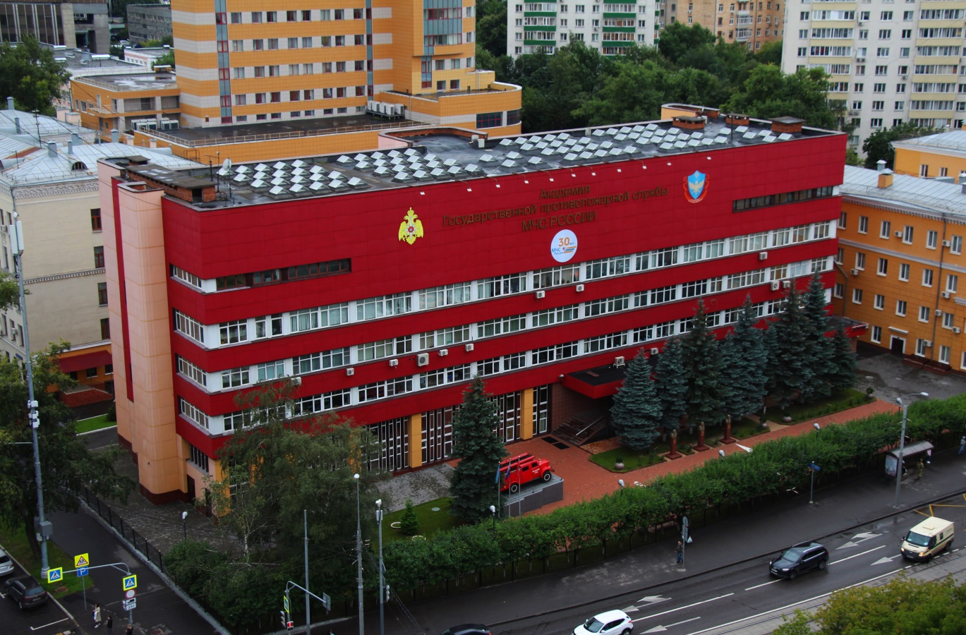
ВЫСШИЕ УЧЕБНЫЕ ЗАВЕДЕНИЯ МЧС РОССИИ
Академия Государственной противопожарной службы МЧС России (г. Москва)

Slide 4
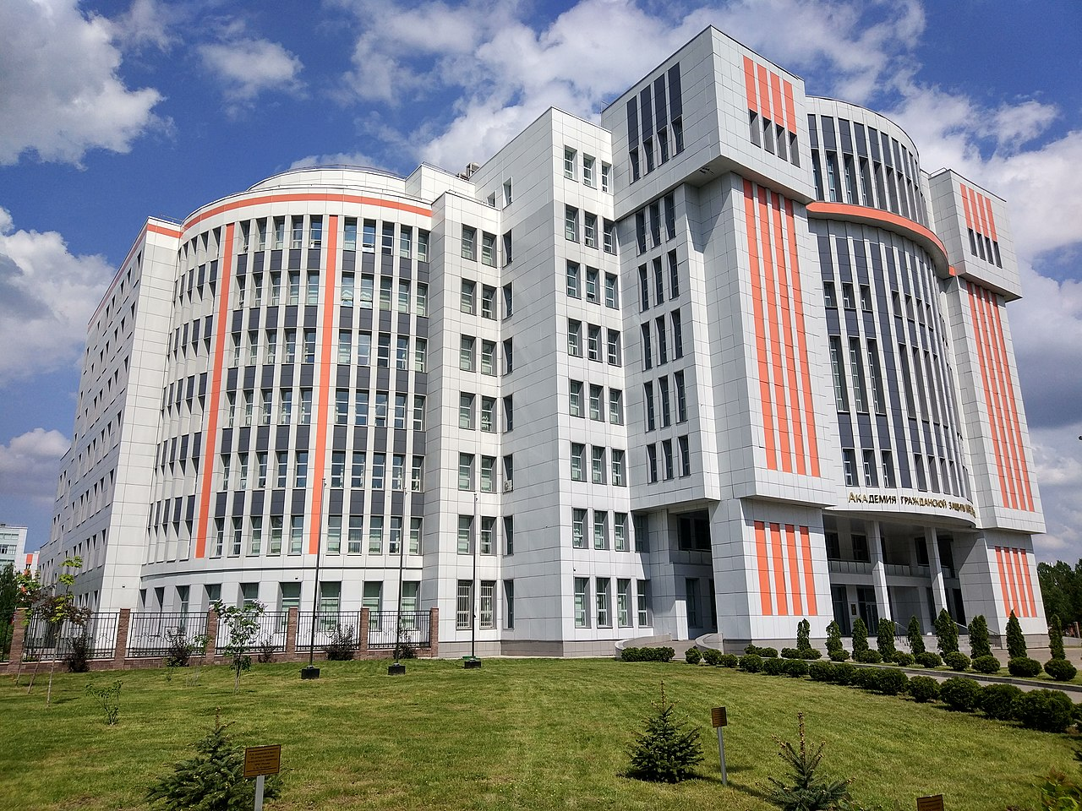
ВЫСШИЕ УЧЕБНЫЕ ЗАВЕДЕНИЯ МЧС РОССИИ
 Академия гражданской защиты МЧС России (Московская область, г. Химки)

Slide 5
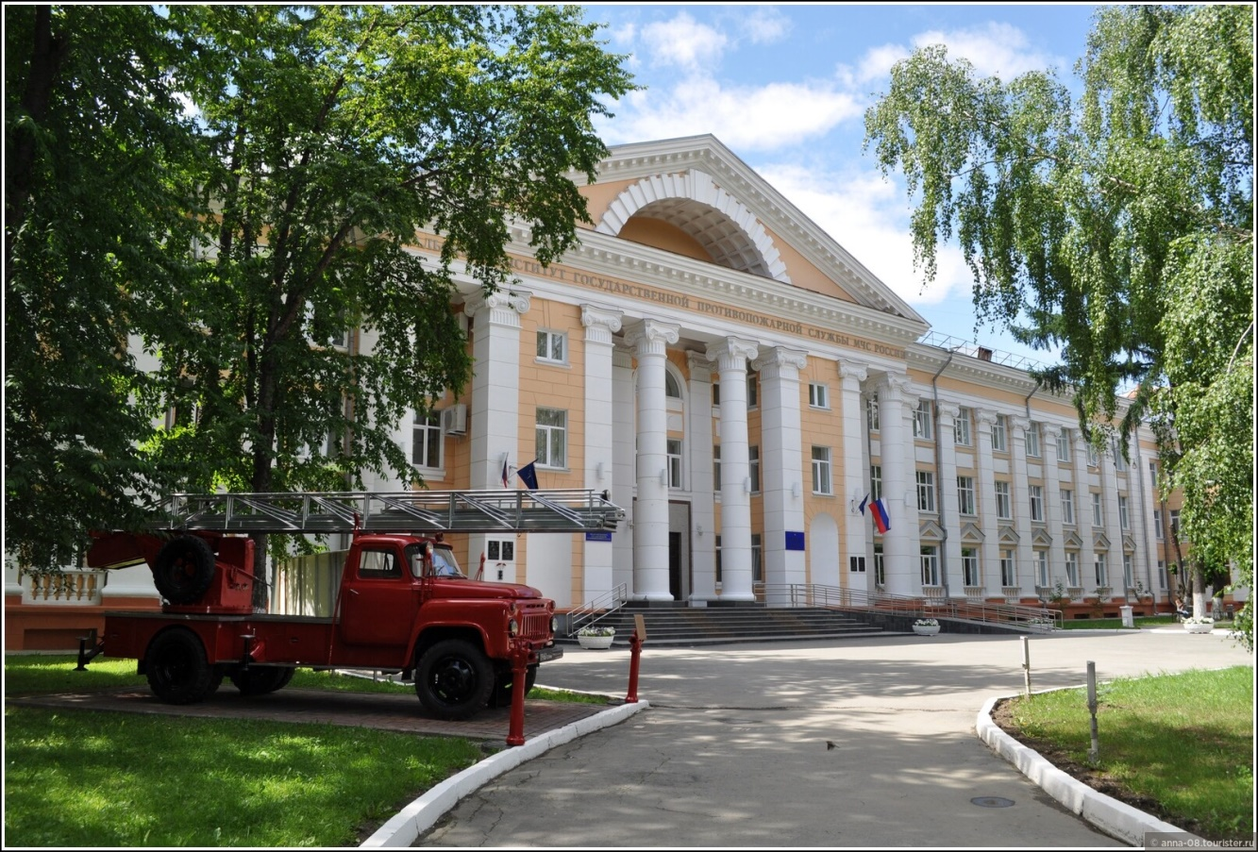
ВЫСШИЕ УЧЕБНЫЕ ЗАВЕДЕНИЯ МЧС РОССИИ
 Уральский институт Государственной противопожарной службы МЧС России
(г. Екатеринбург)

Slide 6
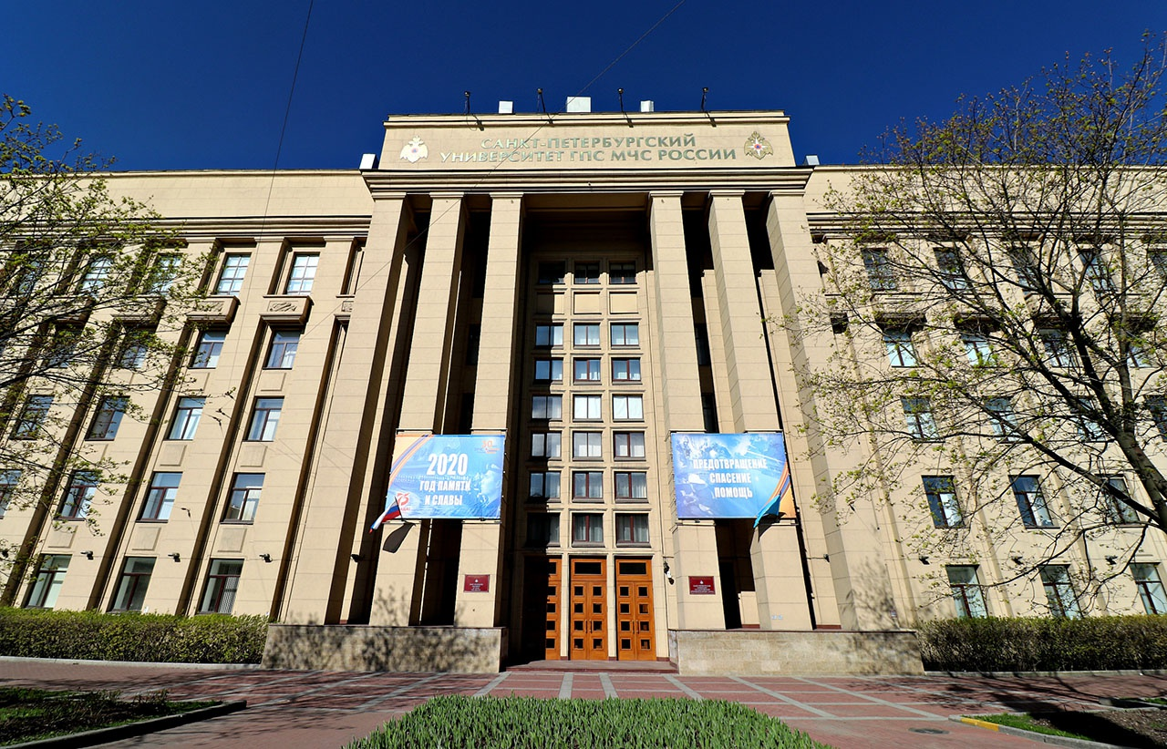
ВЫСШИЕ УЧЕБНЫЕ ЗАВЕДЕНИЯ МЧС РОССИИ
 Санкт-Петербургский университет Государственной противопожарной службы МЧС России (г. Санкт-Петербург)

Slide 7
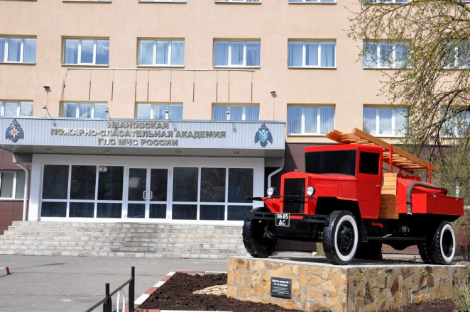
ВЫСШИЕ УЧЕБНЫЕ ЗАВЕДЕНИЯ МЧС РОССИИ
 Ивановская пожарно-спасательная академия ГПС МЧС России (г. Иваново)

Slide 8
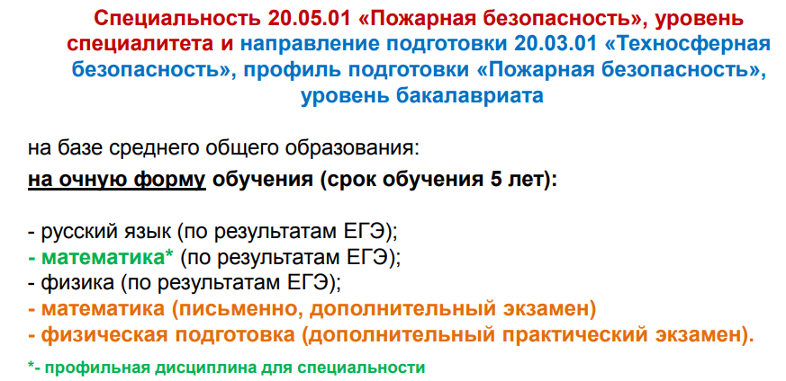
ВЫСШИЕ УЧЕБНЫЕ ЗАВЕДЕНИЯ МЧС РОССИИ

Slide 9
ВЫСШИЕ УЧЕБНЫЕ ЗАВЕДЕНИЯ МЧС РОССИИ
Для поступления на очную форму обучения необходимо обратиться в пожарно-спасательную часть в Вашем городе.
по адресу: г. Нурлат, ул. им. Р.С. Хамадеева, дом № 17 и предоставить следующие документы:
☑Паспорт гражданина Российской Федерации;
☑Оценочную ведомость за первое полугодие (справка из образовательного
учреждения) или документ о среднем профессиональном образовании;
☑Характеристику с места учебы;
☑Удостоверение гражданина, подлежащего призыву на военную службу или
военный билет;
☑Документы, подтверждающие льготы, установленные законодательством
Российской Федерации (если такие имеются);
☑Медицинская карта.

Slide 10
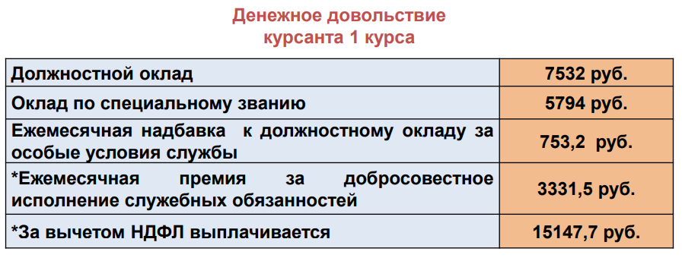
ВЫСШИЕ УЧЕБНЫЕ ЗАВЕДЕНИЯ МЧС РОССИИ

